Slide 1

누구나 즐기는 C언어 콘서트
제4장 수식과 연산자

Slide 2
이번 장에서 학습할 내용
이번 장에서는 수식과 연산자를 살벼봅니다.
수식과 연산자란?
산술 연산
대입 연산
논리 연산
관계 연산
우선 순위와 결합 법칙

Slide 3
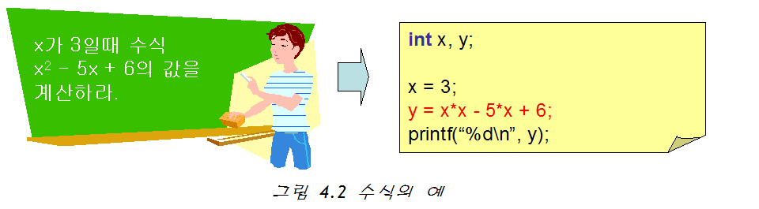
수식의 예

Slide 4
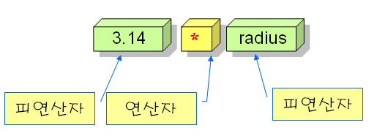
수식의 정의
수식의 정의
  상수, 변수, 연산자의 조합
  연산자와 피연산자로 나누어진다.
  결과값을 갖는다.

Slide 5
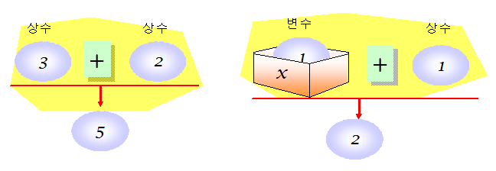
간단한 수식 예제
#include <stdio.h>
int main()
{
int x=1;
printf("3+2의 값은 %d\n", 3+2);
printf("3-2의 값은 %d\n", 3-2);
printf("x의 값은 %d\n", x);
printf("x+1의 값은 %d\n", x+1);
return 0;
}
3+2의 값은 5
3-2의 값은 1
x의 값은 1
x+1의 값은 2

Slide 6
기능에 따른 연산자의 분류
연산자의 분류 | 연산자 | 의미
대입 | = | 오른쪽을 왼쪽에 대입
산술 | + - * / % | 사칙연산과 나머지 연산
부호 | + -
증감 | ++ -- | 증가, 감소 연산
관계 | > < == != >= <= | 오른쪽과 왼쪽을 비교
논리 | && || ! | 논리적인 AND, OR
조건 | ? | 조건에 따라 선택
콤마 | , | 피연산자들을 순차적으로 실행
비트 단위 연산자 | & | ^ ~ << >> | 비트별 AND, OR, XOR, 이동, 반전
sizeof 연산자 | sizeof | 자료형이나 변수의 크기를 바이트 단위로 반환
형변환 | (type) | 변수나 상수의 자료형을 변환
포인터 연산자 | * & [] | 주소계산, 포인터가 가리키는 곳의 내용 추출
구조체 연산자 | . -> | 구조체의 멤버 참조

Slide 7
피연산자수에 따른 연산자 분류
단항 연산자: 피연산자의 수가 1개
++x;
--y;
이항 연산자: 피연산자의 수가 2개
x + y
x - y
삼항 연산자: 연산자의 수가 3개
x ? y : z

Slide 8

중간 점검
1. 수식(expression)이란 어떻게 정의되는가?
2. 상수 10도 수식이라고 할 수 있는가?
3. 아래의 수식에서 피연산자와 연산자를 구분하여 보라.
y = 10 + 20;
4. 연산자를 단항 연산자, 이항 연산자, 삼항 연산자로 나누는 기준은 무엇인가?

Slide 9
이번 장에서 학습할 내용
이번 장에서는 수식과 연산자를 살벼봅니다.
수식과 연산자란?
산술 연산
대입 연산
논리 연산
관계 연산
우선 순위와 결합 법칙

Slide 10

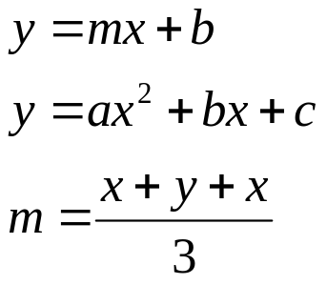
산술 연산자
덧셈, 뺄셈, 곱셈, 나눗셈 등의 사칙 연산을 수행하는 연산자
연산자 | 기호 | 의미 | 예
덧셈 | + | x와 y를 더한다 | x+y
뺄셈 | - | x에서 y를 뺀다. | x-y
곱셈 | * | x와 y를 곱한다. | x*y
나눗셈 | / | x를 y로 나눈다. | x/y
나머지 | % | x를 y로 나눌 때의 나머지값 | x%y
y = m*x + b
y = a*x*x + b*x +c
m = (x + y + z) / 3
(참고) 거듭 제곱 연산자는?
C에는 거듭 제곱을 나타내는 연산자는 없다.
x * x와 같이 단순히 변수를 두번 곱한다.

Slide 11
예제
#include <stdio.h>
int main()
{
int x, y, result;
printf("두개의 정수를 입력하시오: ");
scanf("%d %d", &x, &y);
result = x + y; // 덧셈 연산을 하여서 결과를 result에 대입
printf("%d + %d = %d\n", x, y, result);
result = x - y; // 뺄셈 연산
printf("%d - %d = %d\n", x, y, result);
result = x * y; // 곱셈 연산
printf("%d + %d = %d\n", x, y, result);
result = x / y; // 나눗셈 연산
printf("%d / %d = %d\n", x, y, result);
result = x % y; // 나머지 연산
printf("%d %% %d = %d\n", x, y, result);
return 0;
}
두개의 정수를 입력하시오: 7 4
7 + 4 = 11
7 - 4 = 3
7 + 4 = 28
7 / 4 = 1
7 % 4 = 3

Slide 12
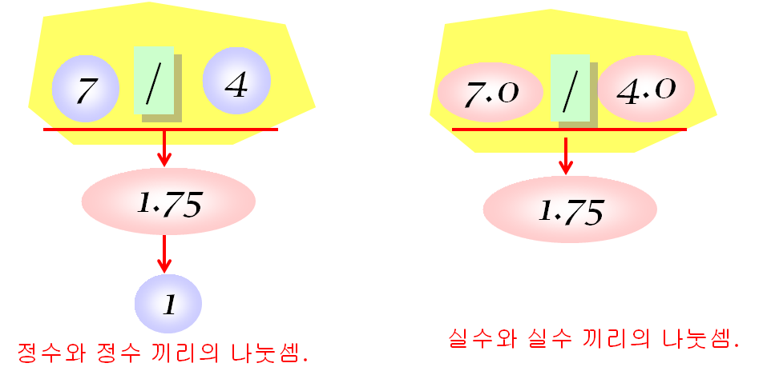
나눗셈 연산자
정수형끼리의 나눗셈에서는 결과가 정수형으로 생성하고 부동소수점형끼리는 부동소수점 값을 생성된다.
정수형끼리의 나눗셈에서는 소수점 이하는 버려진다.
형변환에서 자세히 학습합니다.

Slide 13
나눗셈 연산자
#include <stdio.h>
int main()
{
double x, y, result;
printf("두개의 실수를 입력하시오: ");
scanf("%lf %lf", &x, &y);
result = x + y;// 덧셈 연산을 하여서 결과를 result에 대입
printf("%f / %f = %f\n", x, y, result);
...
result = x / y;// 나눗셈 연산을 하여서 결과를 result에 대입
printf("%f / %f = %f\n", x, y, result);
return 0;
}
두개의 실수를 입력하시오: 7 4
7.000000 + 4.000000 = 11.000000
7.000000 - 4.000000 = 3.000000
7.000000 + 4.000000 = 28.000000
7.000000 / 4.000000 = 1.750000

Slide 14
나머지 연산자
나머지 연산자(modulus operator)는 첫 번째 피연산자를 두 번째 피연산자로 나누었을 경우의 나머지를 계산
  10 % 2는 0이다.
  5 % 7는 5이다.
  30 % 9는 3이다.
(예) 나머지 연산자를 이용한 짝수와 홀수를 구분
  x % 2가 0이면 짝수
(예) 나머지 연산자를 이용한 5의 배수를 판단
  x % 5가 0이면 5의 배수
아주 유용한 연산자입니다.

Slide 15
나머지 연산자
// 나머지 연산자 프로그램
#include <stdio.h>
#define SEC_PER_MINUTE 60 // 1분은 60초
int main(void)
{
int input, minute, second;
printf("초단위의 시간을 입력하시요:(32억초이하) ");
scanf("%d", &input); // 초단위의 시간을 읽는다.
minute = input / SEC_PER_MINUTE; // 몇 분
second = input % SEC_PER_MINUTE; // 몇 초
printf("%d초는 %d분 %d초입니다. \n", input, minute, second);
return 0;
}
초단위의 시간을 입력하시요:(32억초이하) 70
70초는 1분 10초입니다.

Slide 16
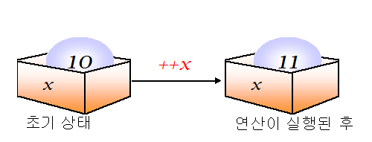
증감 연산자
증감 연산자 | 의미
++x | x값을 먼저 증가한 후에 다른 연산에 사용한다. 이 수식의 값은 증가된 x값이다.
x++ | x값을 먼저 사용한 후에, 증가한다. 이 수식의 값은 증가되지 않은 원래의 x값이다.
--x | x값을 먼저 감소한 후에 다른 연산에 사용한다. 이 수식의 값은 감소된 x값이다.
x-- | x값을 먼저 사용한 후에, 감소한다. 이 수식의 값은 감소되지 않은 원래의 x값이다.

Slide 17
주의할 점
x = 1;
y = 1;
nextx = ++x; // x의 값이 증가된 후에 사용된다. nextx는 2가 된다.
nexty = y++;// y의 값이 사용된 후에 증가된다. nexty는 1이 된다.

Slide 18
증감 연산자
#include <stdio.h>
int main(void)
{
int x=1, nextx=0;
x = 0;
nextx = ++x;
printf("nextx=%d, x=%d\n", nextx, x);
x = 0;
nextx = x++;
printf("nextx=%d, x=%d\n", nextx, x);
x = 0;
nextx = --x;
printf("nextx=%d, x=%d\n", nextx, x);
x = 0;
nextx = x--;
printf("nextx=%d, x=%d\n", nextx, x);
return 0;
}
nextx=1, x=1
nextx=0, x=1
nextx=-1, x=-1
nextx=0, x=-1

Slide 19
이번 장에서 학습할 내용
이번 장에서는 수식과 연산자를 살벼봅니다.
수식과 연산자란?
산술 연산
대입 연산
논리 연산
관계 연산
우선 순위와 결합 법칙

Slide 20
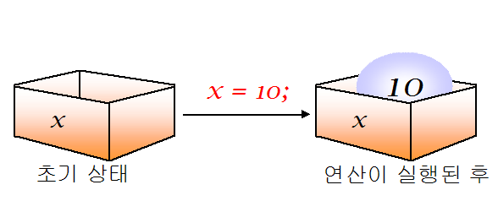
대입(배정, 할당) 연산자
왼쪽에 있는 변수에 오른쪽의 수식의 값을 계산하여 대입
변수(variable) = 수식(expression);
x = 10; // 상수 10을 변수 x에 대입한다.
y = x; // 변수 x의 값을 변수 y에 대입한다.
z = 2 * x + y; // 수식 2 * x + y를 계산하여 변수 z에 대입한다.

Slide 21
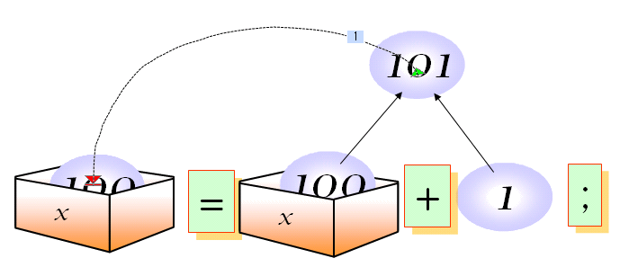
대입 연산자 주의점
왼쪽에는 항상 변수가 와야 한다.
x + 2 = 0; // 왼편이 변수이름이 아니기 때문에 잘못된 수식!!
2 = x; // 왼편이 변수이름이 아니기 때문에 잘못된 수식!!
다음의 문장은 수학적으로는 올바르지 않지만 C에서는 가능.
x = x + 1; // x의 값이 하나 증가 된다.

Slide 22
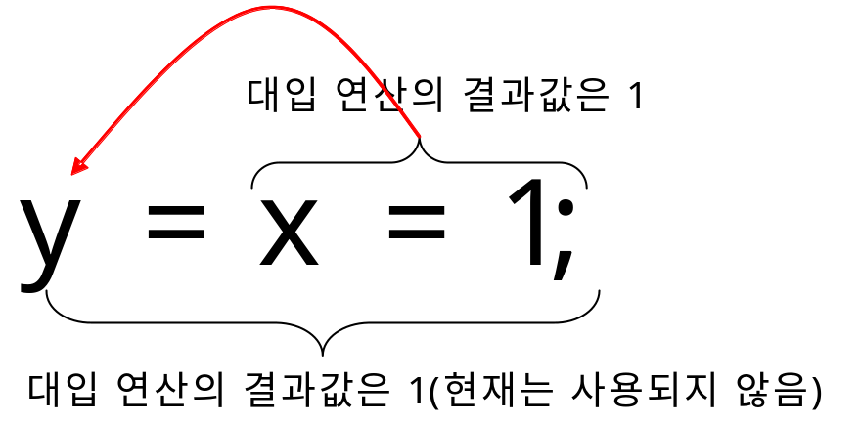
대입 연산의 결과값
모든 연산에는 결과값이 있고 대입 연산도 결과값이 있습니다.
덧셈연산의 결과값은 9
x = 2 + 7;
대입연산의 결과값은 3(현재는 사용되지 않음)

Slide 23
예제
/* 대입 연산자 프로그램 */
#include <stdio.h>
int main(void)
{
int x, y;
x = 1;
printf("수식 x+1의 값은 %d\n", x+1);
printf("수식 y=x+1의 값은 %d\n", y=x+1);
printf("수식 y=10+(x=2+7)의 값은 %d\n", y=10+(x=2+7));
printf("수식 y=x=3의 값은 %d\n", y=x=3);
return 0;
}
수식의 결과값을 출력하여 보는 예제입니다.
수식 x+1의 값은 2
수식 y=x+1의 값은 2
수식 y=10+(x=2+7)의 값은 19
수식 y=x=3의 값은 3

Slide 24
복합 대입 연산자
복합 대입 연산자란 +=처럼 대입연산자 =와 산술연산자를 합쳐 놓은 연산자
소스를 간결하게 만들 수 있음
복합 대입 연산자 | 의미
x += y | x = x + y
x -= y | x = x - y
x *= y | x = x * y
x /= y | x = x / y
x %= y | x = x % y
x &= y | x = x & y
x |= y | x = x | y
x ^= y | x = x ^ y
x >>= y | x = x >> y
x <<= y | x = x << y
x += 1 // x = x + 1
x *= y + 1 // x = x * (y + 1)
x %= x + y // x = x % (x + y)

Slide 25
복합 대입 연산자
// 복합 대입 연산자 프로그램
#include <stdio.h>
int main(void)
{
int x = 10, y = 10, z = 33;
x += 1; // x = x + 1;
y *= 2; // y = y * 2;
z %= x + y; // z = z % (x + y ); 주의!!
printf("x = %d y = %d z = %d \n", x, y, z);
return 0;
}
x = 11 y = 20 z = 1

Slide 26
이번 장에서 학습할 내용
이번 장에서는 수식과 연산자를 살벼봅니다.
수식과 연산자란?
산술 연산
대입 연산
관계 연산
논리 연산
우선 순위와 결합 법칙

Slide 27
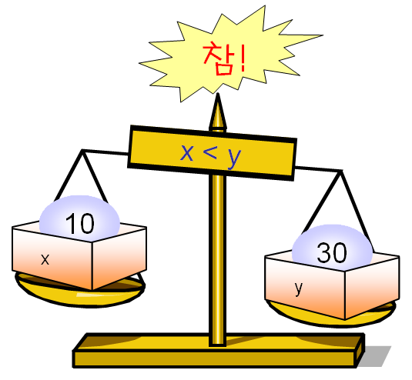
관계 연산자
두개의 피연산자를 비교하는 연산자
결과값은 참(1) 아니면 거짓(0)
연산자 기호 | 의미 | 사용예
== | x와 y가 같은가? | x == y
!= | x와 y가 다른가? | x != y
> | x가 y보다 큰가? | x > y
< | x가 y보다 작은가? | x < y
>= | x가 y보다 크거나 같은가? | x >= y
<= | x가 y보다 작거나 같은가? | x <= y

Slide 28
사용예
1 == 2 // 1과 2가 같으므로 참(1)
1 != 2 // 1와 2가 다르므로 참(1)
2 < 1 // 2가 1보다 작지 않으므로 거짓(0)
x >= y // x가 y보다 크거나 같으면 참(1) 그렇지 않으면 거짓(0)

Slide 29
예제
#include <stdio.h>
int main(void)
{
int x, y;
printf("두개의 정수를 입력하시오: ");
scanf("%d %d", &x, &y);
printf("x == y의 결과값: %d\n", x == y);
printf("x != y의 결과값: %d\n", x != y);
printf("x > y의 결과값: %d\n", x > y);
printf("x < y의 결과값: %d\n", x < y);
printf("x >= y의 결과값: %d\n", x >= y);
printf("x <= y의 결과값: %d\n", x <= y);
return 0;
}
두개의 정수를 입력하시오: 3 4
x == y의 결과값: 0
x != y의 결과값: 1
x > y의 결과값: 0
x < y의 결과값: 1
x >= y의 결과값: 0
x <= y의 결과값: 1

Slide 30
주의할 점!
(x = y)
  x의 값을 y에 대입한다. 이 수식의 값은 x의 값이다.
(x == y)
  x와 y가 같으면 1, 다르면 0이 수식의 값이 된다.
if( x==y)를 if( x=y )로 잘못 쓰지 않도록 주의!

Slide 31
중간 점검
1. 관계 수식의 결과로 생성될 수 있는 값은 무엇인가?
2. (3 >= 2) + 5의 값은?

Slide 32
이번 장에서 학습할 내용
이번 장에서는 수식과 연산자를 살벼봅니다.
수식과 연산자란?
산술 연산
대입 연산
관계 연산
논리 연산
우선 순위와 결합 법칙

Slide 33
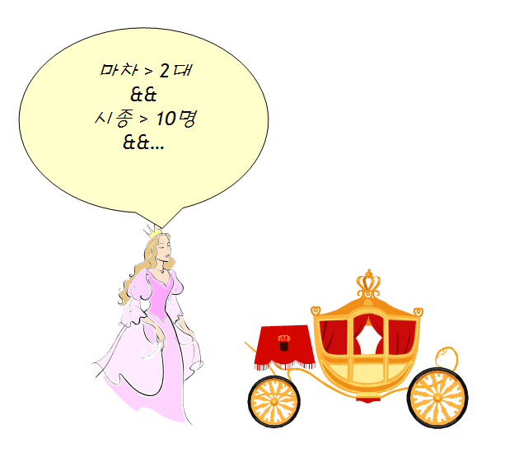
논리 연산자
여러 개의 조건을 조합하여 참과 거짓을 따지는 연산자
결과값은 참(1) 아니면 거짓(0)
사용예 | 의미
x && y | AND 연산, x와 y가 모두 참이면 참, 그렇지 않으면 거짓
x || y | OR 연산, x나 y중에서 하나만 참이면 참, 모두 거짓이면 거짓
!x | NOT 연산, x가 참이면 거짓, x가 거짓이면 참

Slide 34
논리 연산의 결과값
x | y | x AND y | x OR y | NOT x
F | F | F | F | T
F | T | F | T | T
T | F | F | T | F
T | T | T | T | F

Slide 35
참과 거짓의 표현 방법
기본적으로 참(true)은 1로, 거짓(false)은 0로 나타낸다.
관계 수식이나 논리 수식이 거짓으로 계산되면 0을 생성하고 참으로 계산되면 1을 생성한다.
하지만 피연산자의 참, 거짓을 가릴 때에는 0이 아니면 참이고 0이면 거짓으로 판단한다.-> 주의!!
(예) -1도 참으로 간주.

Slide 36
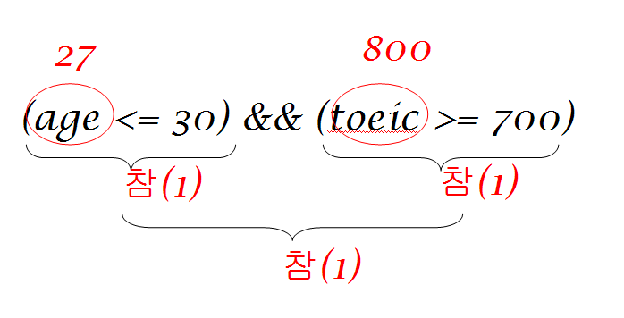
AND 연산자
두 개의 피연산자가 모두 참일 때만 연산 결과가 참이 된다

Slide 37
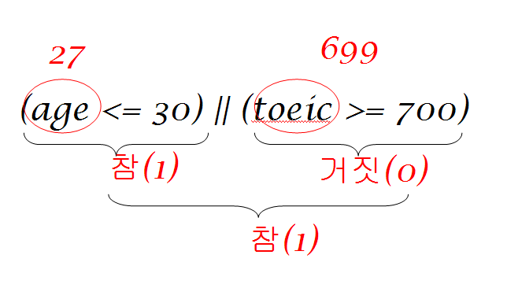
OR 연산자
하나의 피연산자만 참이면 연산 결과가 참이 된다

Slide 38
주의할 점
( 2 < x < 5 )
  가능하지만 논리적으로 잘못된 수식
  (( 2 < x ) < 5 )으로 계산된다.
( 2 < x ) && ( x < 5 )
  올바른 수식

Slide 39
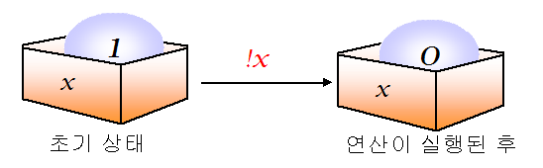
NOT 연산자
피연산자의 값이 참이면 연산의 결과값을 거짓으로 만들고, 피연산자의 값이 거짓이면 연산의 결과값을 참으로 만든다.
result = !1; // result에는 0가 대입된다.
result = !(2==3); // result에는 1이 대입된다.

Slide 40
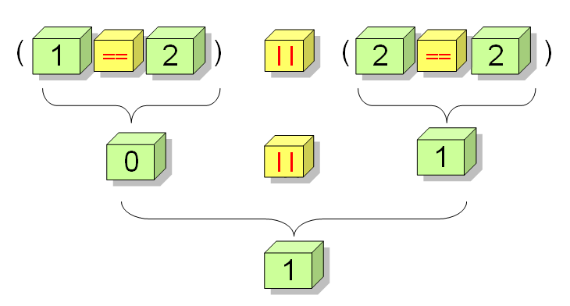
논리 연산자의 계산 과정
논리 연산의 결과값은 항상 1 또는 0이다.
(예)
0이 아닌 값을 참으로 취급하지만 논리 연산의 결과값은 항상 1 또는 0입니다.

Slide 41

단축 계산
&& 연산자의 경우, 첫번째 피연산자가 거짓이면 다른 피연산자들을 계산하지 않는다.
( 2 > 3 ) && ( ++x < 5 )
첫번쨰 연산자가 거짓이면 두번째 연산자는 계산할 필요가 없겠군!!.
|| 연산자의 경우, 첫번째 피연산자가 참이면 다른 피연산자들을 계산하지 않는다.
( 3 > 2 ) || ( --x < 5 )
첫번쨰 연산자가 참이면 다른 연산자는 계산할 필요가 없겠군!!.

Slide 42
예제 #1
#include <stdio.h>
int main(void)
{
int x, y;
printf("두개의 정수를 입력하시오: ");
scanf("%d%d", &x, &y);
printf("%d && %d의 결과값: %d\n", x, y, x && y);
printf("%d || %d의 결과값: %d\n", x, y, x || y);
printf("!%d의 결과값: %d\n", x, !x);
return 0;
}
두개의 정수를 입력하시오: 1 0
1 && 0의 결과값: 0
1 || 0의 결과값: 1
!1의 결과값: 0

Slide 43
논리 연산자의 우선 순위
!연산자의 우선 순위는 증가 연산자 ++나 감소 연산자 --와 동일
&&와 || 연산자의 우선 순위는 모든 산술 연산자나 관계 연산자보다 낮다.
&&가 || 연산자보다는 우선 순위가 높다.
x < 0 || x > 10
x>5 || x<10 && x>0 // x>5 || (x<10 && x>0) 와 동일
(x>5 || x<10) && x>0
정신적인 안정을 위하여 괄호를 사용하여도 됩니다.

Slide 44
예제 #2
윤년을 판단하는 문제
  ① 4로 나누어 떨어지는 연도 중에서 100으로 나누어 떨어지는 연도는 제외한다.
  ② 400으로 나누어 떨어지는 연도는 윤년이다.
// 윤년 프로그램
#include <stdio.h>
int main(void)
{
int year, result;
printf("연도를 입력하시오: ");
scanf("%d", &year);
result = (year%4 == 0 && year%100 != 0) || (year%400 == 0);
printf("result=%d \n", result);
return 0;
}

Slide 45
중간 점검
1. 다음의 조건에 해당하는 논리 연산식을 만들어 보시오. 변수는 적절하게 선언되어 있다고 가정한다.
“무주택 기간 3년 이상, 가구주의 연령이 40세 이상, 가족의 수가 3명 이상”
2. 상수 10은 참인가 거짓인가?
3. 수식 !3의 값은?
4. 단축 계산의 예를 들어보라.

Slide 46
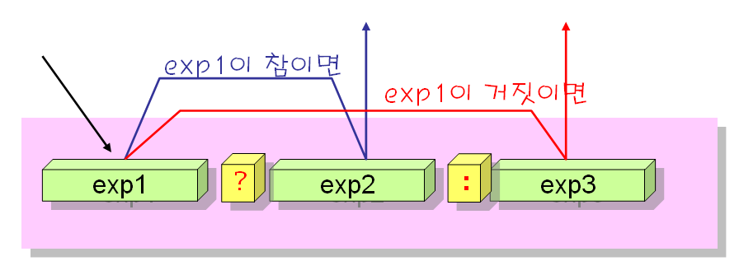
조건 연산자
exp1가 참이면 exp2를 반환, 그렇지 않으면 exp3를 반환
exp1 ? exp2 : exp3
absolute_value = (x > 0) x: -x;// 절대값 계산
max_value = (x > y) x: y;// 최대값 계산
min_value = (x < y) x: y;// 최소값 계산

Slide 47
예제
#include <stdio.h>
int main(void)
{
int x,y;
printf("첫번째 수=");
scanf("%d", &x);
printf("두번째 수=");
scanf("%d", &y);
printf("큰수=%d \n", (x > y) ? x : y);
printf("작은수=%d \n", (x < y) ? x : y);
}
첫번째 수=2
두번째 수=3
큰수=3
작은수=2

Slide 48
이번 장에서 학습할 내용
여기에서는 우선순위와 결합법칙을 살펴봅니다.
수식과 연산자란?
산술 연산
대입 연산
관계 연산
논리 연산
우선 순위와 결합 법칙

Slide 49
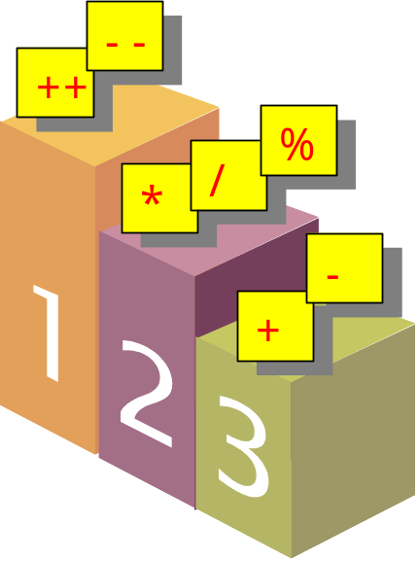
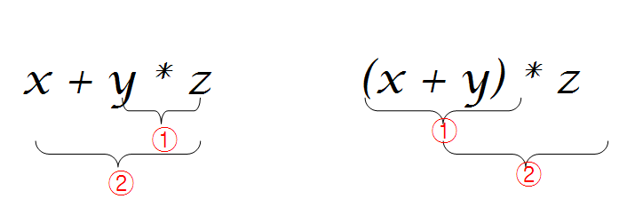
우선 순위
어떤 연산자를 먼저 계산할 것인지에 대한 규칙

Slide 50
우선 순위
수식에서 어떤 연산자를 먼저 계산할 것인지의 문제
우선 순위 | 연산자 | 결합 규칙
1 | () [] -> . ++(후위) --(후위) | ->(좌에서 우)
2 | sizeof &(주소) ++(전위) --(전위) ~ ! *(역참조) +(부호) -(부호), 형변환 | <-(우에서 좌)
3 | *(곱셈) / % | ->(좌에서 우)
4 | +(덧셈) -(뺄셈) | ->(좌에서 우)
5 | << >> | ->(좌에서 우)
6 | < <= >= > | ->(좌에서 우)
7 | == != | ->(좌에서 우)
8 | &(비트연산) | ->(좌에서 우)
9 | ^ | ->(좌에서 우)
10 | | | ->(좌에서 우)
11 | && | ->(좌에서 우)
12 | || | ->(좌에서 우)
13 | ?(삼항) | ->(우에서 좌)
14 | = += *= /= %= &= ^= |= <<= >>= | ->(우에서 좌)
15 | ,(콤마) | ->(좌에서 우)
표  연산자의 우선순위

Slide 51
우선 순위의 일반적인 지침
콤마 < 대입 < 논리 < 관계 < 산술 < 단항
괄호 연산자는 가장 우선순위가 높다.
모든 단항 연산자들은 이항 연산자들보다 우선순위가 높다.
콤마 연산자를 제외하고는 대입 연산자가 가장 우선순위가 낮다.
연산자들의 우선 순위가 생각나지 않으면 괄호를 이용
  ( x <= 10 ) && ( y >= 20 )
관계 연산자나 논리 연산자는 산술 연산자보다 우선순위가 낮다.
  x + 2 == y + 3

Slide 52
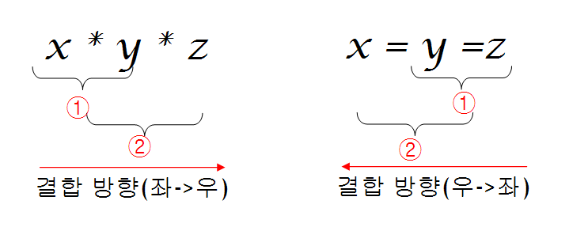
결합 규칙
동일한 우선 순위를 가지는 연산들이 여러 개가 있으면 어떤 것을 먼저 수행하여야 하는가에 대한 규칙

Slide 53
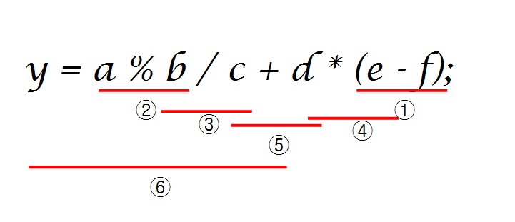
예제

Slide 54
예제
#include <stdio.h>
int main(void)
{
int x=0, y=0;
int result;
result = 2 > 3 || 6 > 7;
printf("%d\n", result);
result = 2 || 3 && 3 > 2;
printf("%d\n", result);
result = x = y = 1;
printf("%d\n", result);
result = - ++x + y--;
printf("%d\n", result);
return 0;
}
0
1
1
-1

Slide 55
중간 점검
1. 연산자 중에서 가장 우선 순위가 낮은 연산자는 무엇인가?
2. 논리 연산자인 &&과 || 중에서 우선 순위가 더 높은 연산자는 무엇인가?
3. 단항 연산자와 이항 연산자 중에서 어떤 연산자가 더 우선 순위가 높은가?
4. 관계 연산자와 산술 연산자 중에서 어떤 연산자가 더 우선 순위가 높은가?

Slide 56
형변환
연산시에 데이터의 유형이 변환되는 것
대입연산시 형변환
자동적인 형변환
정수연산시 형변환
자동으로 변환되기도 하고 사용자가 바꾸어 주기도 하죠
형변환
수식연산시 형변환
명시적인 형변환

Slide 57
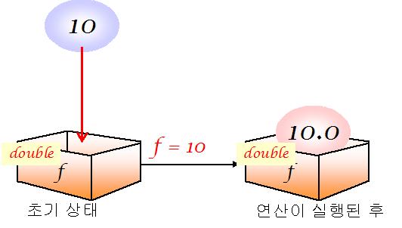
대입 연산시의 자동적인 형변환
올림 변환
double f;
f = 10; // f에는 10.0이 저장된다.

Slide 58
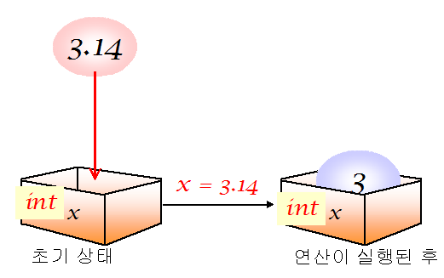
대입 연산시의 자동적인 형변환
내림 변환
int i;
i = 3.141592; // i에는 3이 저장된다.

Slide 59
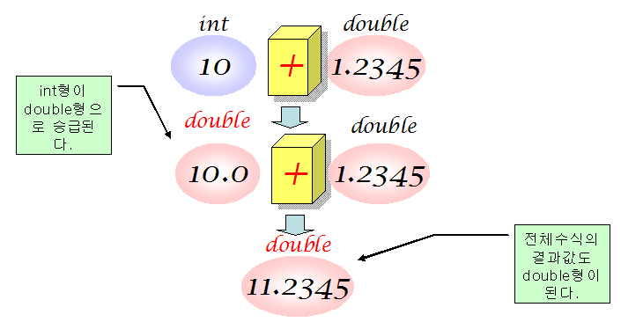
수식에서의 자동적인 형변환
서로 다른 자료형이 혼합하여 사용되는 경우, 더 큰 자료형으로 통일된다.

Slide 60
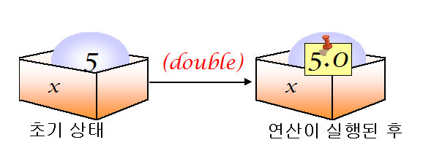
명시적인 형변환
형변환(type cast): 사용자가 데이터의 타입을 변경하는 것
(자료형) 상수 또는 변수
(int)1.23456 // 상수
(double) x // 변수
(long) (x+1) // 수식

Slide 61
예제
f = 5 / 4; // f는1
printf("%f", f);
f = (double)5/ 4; //f는1.25
printf("%f", f);
f = 5 / (double)4; // f는1.25
printf("%f", f);
f = (double)5/ (double)4; // f는1.25
printf("%f", f);
i = 1.3 + 1.8; // i는3
printf("%d", i);
i = (int)1.3+ (int)1.8; // i는2
printf("%d", i);
1.000000
1.250000
1.250000
1.250000
3
2

Slide 62
콤마 연산자
콤마로 연결된 수식은 순차적으로 계산된다.
x=1, y=2;
x = ( 2+5, 5-3 );
x = 2+3, 5-3;
x++, y++;
printf("Thank"), printf(" you!\n");
x=1; y=2;와 동일
x=2가 된다
x=5가 된다
x와 y는 1 증가된다.
Thank you!
어떤 문장이던지 순차적으로 실행됩니다.

Slide 63
중간 점검
1. 10%6의 값은?
2. 10/6의 값은 얼마인가?
3. 복합 대입 연산자 x *= y의 의미를 설명하라.
4. 증감 연산자 x--를 풀어쓰면 어떻게 되는가?
5. 내림 변환과 올림 변환을 설명하라.
6. int형 변수 x를 double형으로 형변환하는 문장을 써보라.
7. 하나의 수식에 정수와 부동소수점수가 섞여 있으면 어떻게 되는가?

Slide 64


Q & A

